Slide 1



TIẾT 2
Nguyễn Phương Hạnh

Slide 2










Câu hát sau nằm trong bài hát nào mà em đã học?

Slide 3

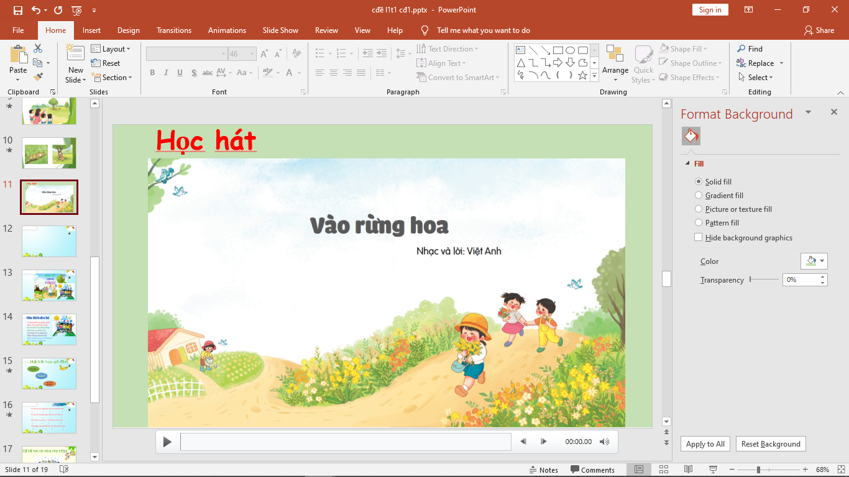
Tiết 2
Ôn tập bài hát:
VÀO RỪNG HOA
Việt Anh

Slide 4
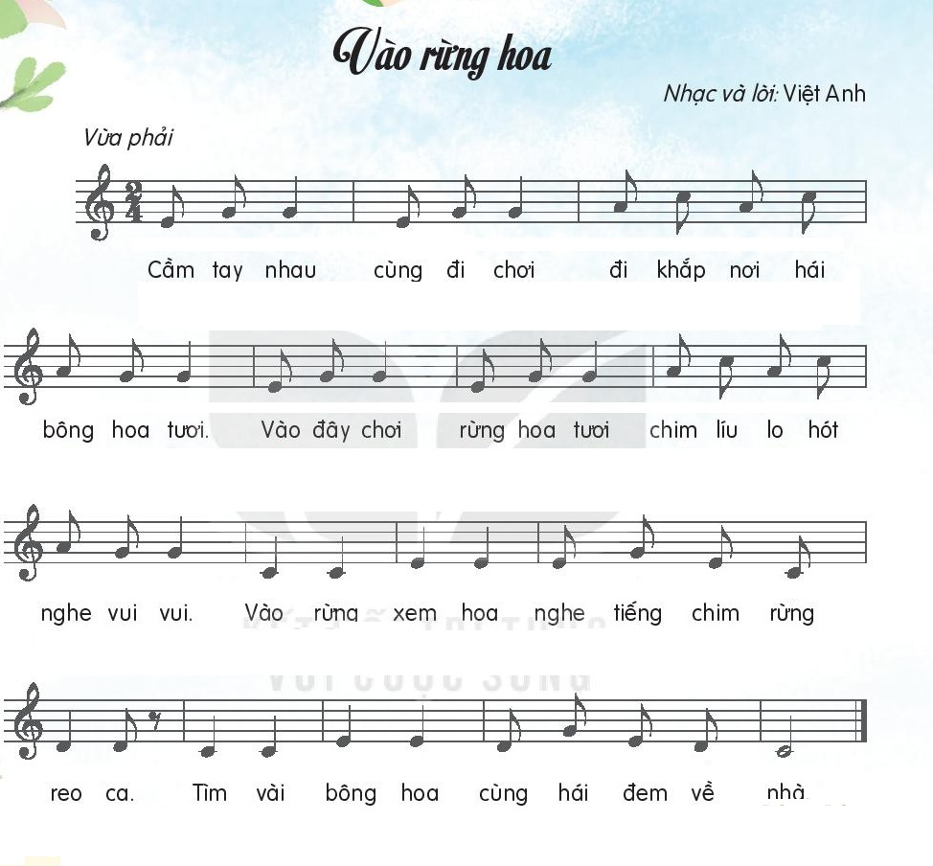

Slide 5



VÀO RỪNG HOA
Việt Anh
HÁT CÙNG NHẠC ĐỆM
KẾT HỢP GÕ ĐỆM

Slide 6
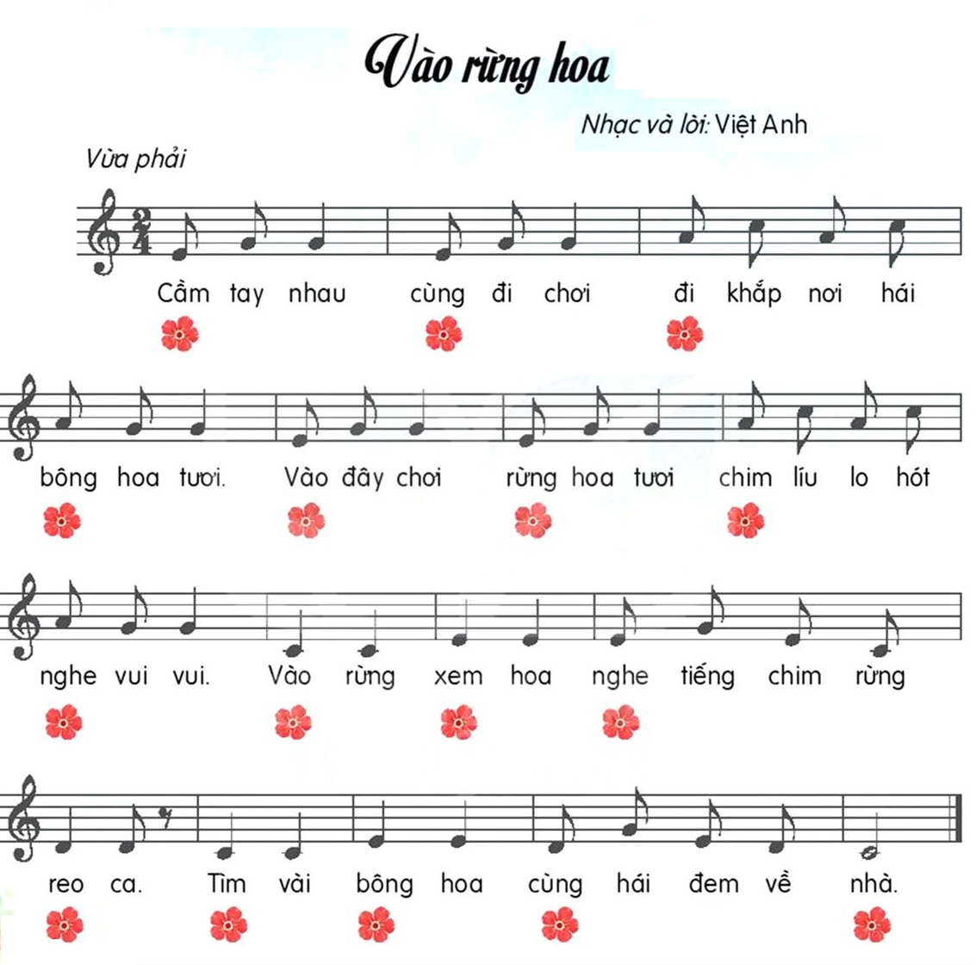
Nhịp

Slide 7
VÀO RỪNG HOA
Việt Anh
HÁT KẾT HỢP
VẬN ĐỘNG THEO NHỊP ĐIỆU

Slide 8


Slide 9
VÀO RỪNG HOA
Việt Anh
HÁT KẾT HỢP
BODY PERCUSSION

Slide 10


Slide 12
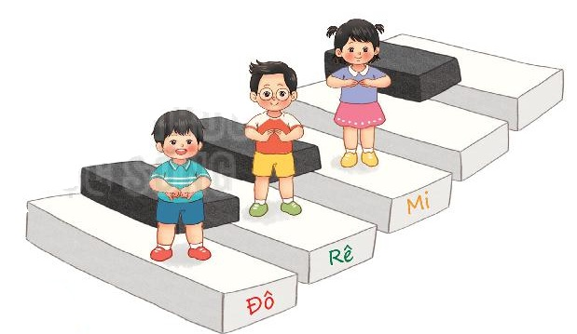

Slide 13
ĐỌC NHẠC:
BẬC THANG ĐÔ – RÊ - MI

Slide 14


Slide 15
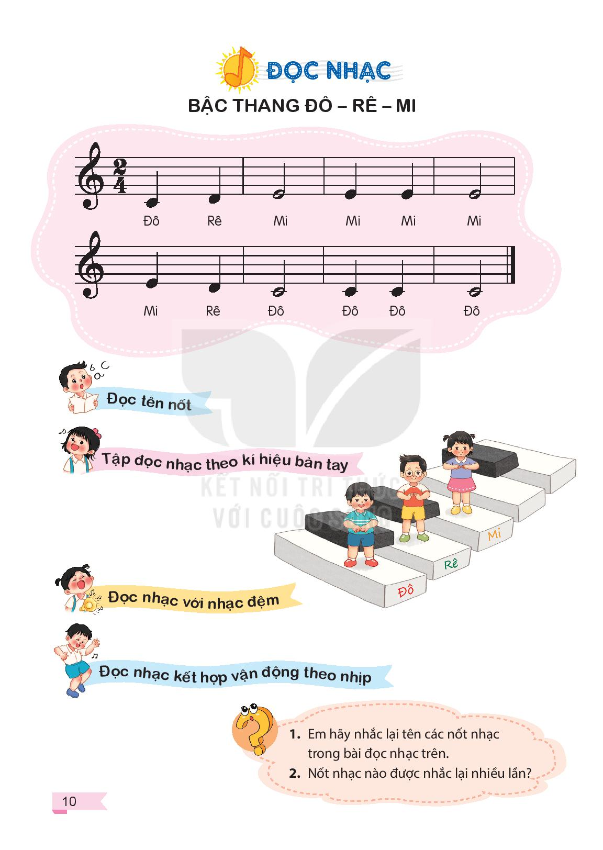
BẬC THANG ĐÔ-RÊ-MI

Slide 16

ĐỌC CẢ BÀI
NHẠC ĐỆM

Slide 17


BẬC THANG ĐÔ-RÊ-MI
ĐỌC NHẠC
THEO KÍ HIỆU BÀN TAY

Slide 18
BẬC THANG ĐÔ-RÊ-MI
NHẠC ĐỆM

Slide 19
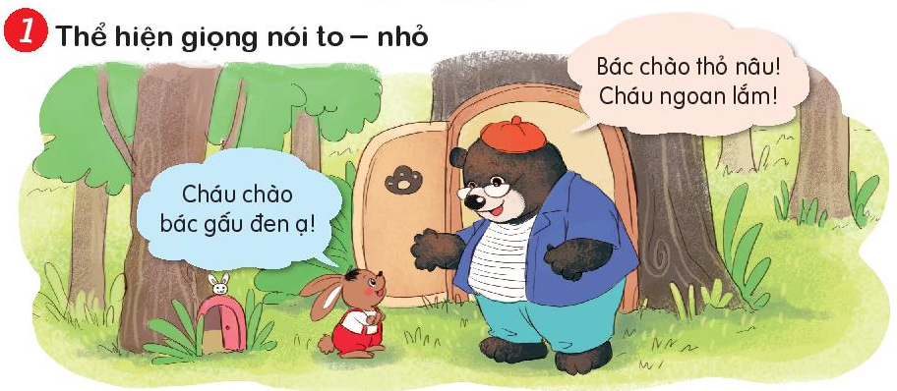


TO – NHỎ

